Slide 1
Музыкант, художник, поэт
Произведение искусства
Чувство сна
Чувство любви
Чувство голода
Чувство тоски
Чувство ненависти
Чувство холода

Slide 2
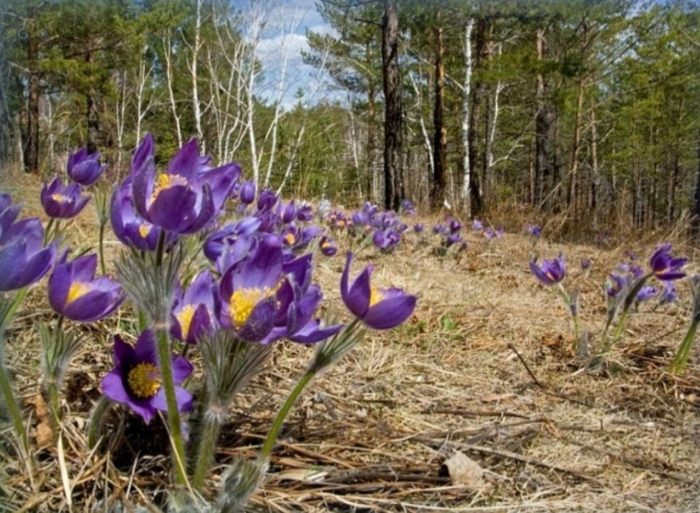
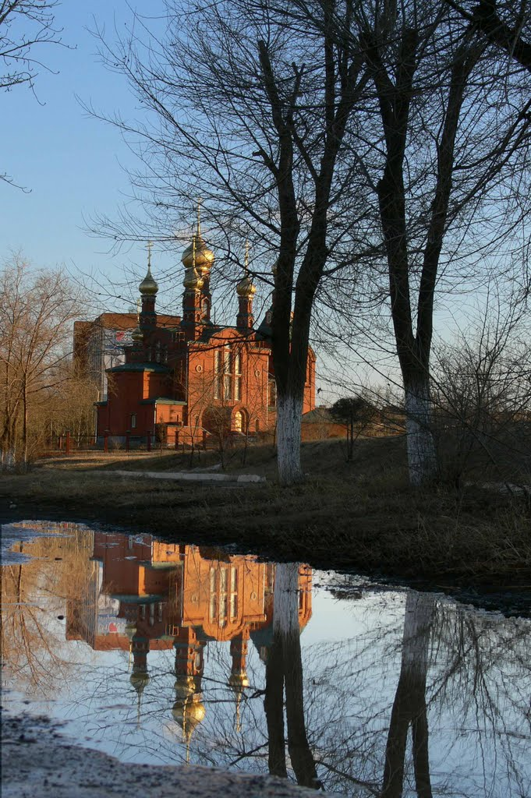

Slide 3
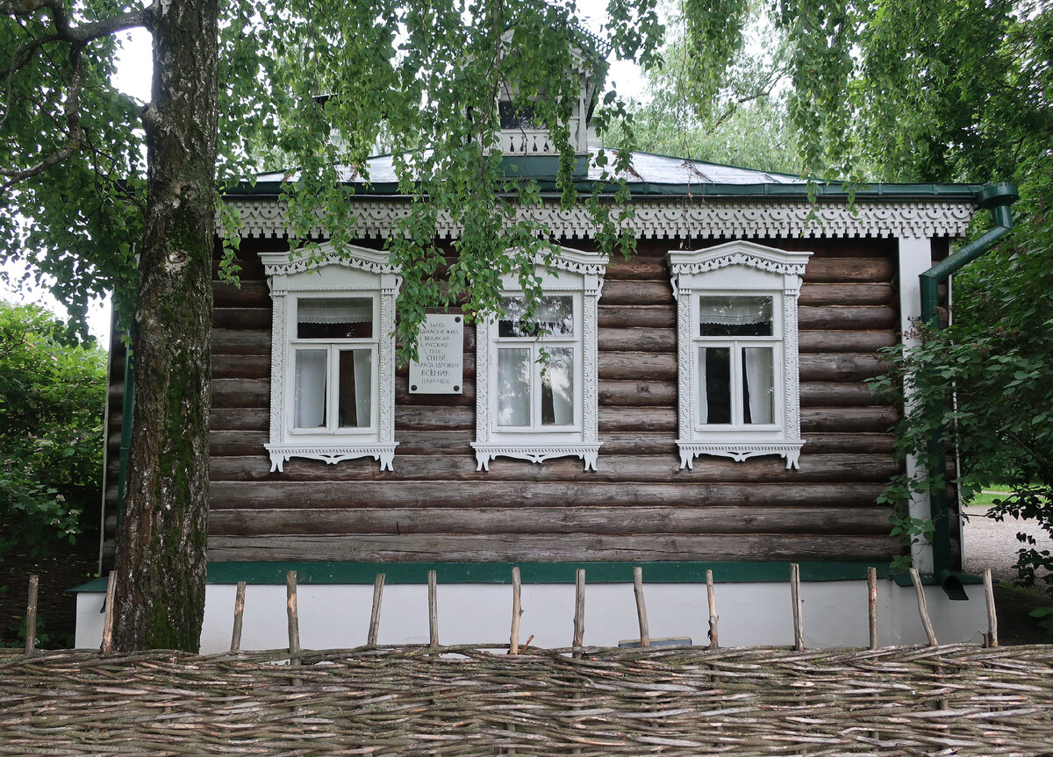
Сергей Александрович Есенин
Отчий дом

Slide 5
Отражение мира чувств человека к Родине в лирическом тексте, музыке и живописи

